Slide 1
Медицинский осмотр

Slide 2
Ст. 212 ТК РФ
Работодатель обязан:
В случаях, предусмотренных трудовым законодательством и иными нормативными правовыми актами, содержащими нормы трудового права, организовывать проведение за счет собственных средств обязательных предварительных (при поступлении на работу) и периодических (в течение трудовой деятельности) медицинских осмотров, других обязательных медицинских осмотров, обязательных психиатрических освидетельствований работников, внеочередных медицинских осмотров, обязательных психиатрических освидетельствований работников по их просьбам в соответствии с медицинскими рекомендациями с сохранением за ними места работы (должности) и среднего заработка на время прохождения указанных медицинских осмотров, обязательных психиатрических освидетельствований;
Не допускать работников к исполнению ими трудовых обязанностей без прохождения обязательных медицинских осмотров, обязательных психиатрических освидетельствований, а также в случае медицинских противопоказаний;

Slide 3
Нормативно-правовые акты (УТРАТИВШИЕ СИЛУ)
Приказ Министерства здравоохранения и социального развития Российской Федерации от 12 апреля 2011 г. № 302н «Об утверждении перечней вредных и (или) опасных производственных факторов и работ, при выполнении которых проводятся обязательные предварительные и периодические медицинские осмотры (обследования) Порядка проведения обязательных предварительных и периодических медицинских осмотров (обследований) работников, занятых на тяжелых работах и на работах с вредными и (или) опасными условиями труда» (зарегистрирован Министерством юстиции Российской Федерации 21 октября 2011г., регистрационный № 22111)

Slide 4
Нормативно-правовые акты (ДЕЙСТВУЮЩИЕ)
Приказ Министерства здравоохранения Российской Федерации от 28 января 2021 г. № 29н «Об утверждении порядка проведения обязательных предварительных и периодических медицинских осмотров работников, предусмотренных частью четвертой статьи 213 Трудового кодекса Российской федерации, перечня медицинских противопоказаний к осуществлению работ с вредными и (или) опасными производственными факторами, а также работам, при выполнении которых проводятся обязательные предварительные и периодические медицинские осмотры».
Приказ Министерства труда и социальной защиты Российской Федерации и Приказ министерства здравоохранения Российской Федерации от 31 декабря 2020 г. № 988н \ 420н « Об утверждении перечня вредных и (или) опасных производственных факторов и работ, при выполнении которых проходят обязательные предварительные медицинские осмотры при поступлении на работу и периодические медицинские осмотры»

Slide 5
ПОРЯДОК ПРОВЕДЕНИЯ ОБЯЗАТЕЛЬНЫХ ПРЕДВАРИТЕЛЬНЫХ И ПЕРИОДИЧЕСКИХ МЕДИЦИНСКИХ ОСМОТРОВ РАБОТНИКОВ
Порядок проведения обязательных предварительных и периодических медицинских осмотров работников, предусмотренных частью четвертой Трудового кодекса Российской Федерации, устанавливает правила проведения обязательных предварительных медицинских осмотров (обследований) при поступлении на работу и периодических медицинских осмотров (обследований) работников, занятых на работах с вредными и (или) опасными условиями труда (в том числе на подземных работах), на работах, связанных с движением транспорта, а также работников организаций пищевой промышленности, общественного питания и торговли, водопроводных сооружений, медицинских организаций и детских учреждений, а также некоторых других работодателей, которые проходят указанные медицинские осмотры в целях охраны здоровья населения, предупреждения возникновения и распространения заболеваний.

Slide 6
Обязательные предварительные медицинские осмотры (обследования) при поступлении на работу (далее - предварительные осмотры) проводятся с целью определения соответствия состояния здоровья лица, поступающего на работу, поручаемой ему работе.
Обязательные периодические медицинские осмотры (обследования) (далее - периодические осмотры) проводятся в целях динамического наблюдения за состоянием здоровья работников, своевременного выявления начальных форм профессиональных заболеваний, ранних признаков воздействия вредных и (или) опасных производственных факторов рабочей среды, трудового процесса на состояние здоровья работников в целях формирования групп риска развития профессиональных заболеваний, выявления медицинских противопоказаний к осуществлению отдельных видов работ.
Предварительные и периодические осмотры проводятся медицинскими организациями любой организационно-правовой формы, имеющие право на проведение предварительных и периодических медицинских осмотров (далее - медицинские организации)

Slide 7


Для проведения предварительного или периодического осмотра медицинской организацией формируется постоянно действующая врачебная комиссия.
Возглавляет врачебную комиссию врач-профпатолог.
Состав врачебной комиссии утверждается приказом (распоряжением) руководителя медицинской организации.
Обязанности по организации проведения предварительных и периодических осмотров работников возлагаются на работодателя

Slide 8

Медицинская организация обязана качественно
осуществить проведение предварительных и
периодических осмотров работников.
При проведении предварительного или периодического
осмотра работника (лица, поступающего на работу) учитываются результаты ранее проведенных (не позднее одного года) предварительного или периодического осмотра, диспансеризации, иных медицинских осмотров, подтвержденных медицинскими документами, в том числе полученных путем электронного обмена между медицинскими организациями, за исключением случаев выявления у него симптомов и синдромов заболеваний, свидетельствующих о наличии медицинских показаний для повторного проведения исследований либо иных медицинских мероприятий в рамках предварительного или периодического осмотра.
Медицинские организации, проводящие предварительные или периодические осмотры, вправе получать необходимую информацию о состоянии здоровья работника или лица, поступающего на работу, с использованием медицинской информационной системы из медицинской организации, к которой работник прикреплен для медицинского обслуживания.

Slide 9
Порядок проведения предварительных осмотров
Предварительные осмотры проводятся при поступлении на работу на основании направления на медицинский осмотр (далее - направление), выданного лицу, поступающему на работу, работодателем (его уполномоченным представителем).
Направление заполняется на основании утвержденного работодателем списка лиц, поступающих на работу, подлежащих предварительным осмотрам (далее - список лиц).
В направлении указываются:
наименование работодателя, электронная почта, контактный телефон;
форма собственности и вид экономической деятельности работодателя по ОКВЭД;
наименование медицинской организации, фактический адрес ее местонахождения и код по ОГРН, электронная почта, контактный телефон;
вид медицинского осмотра;
фамилия, имя, отчество (при наличии), дата рождения, пол работника;
наименование структурного подразделения работодателя (при наличии);
наименование должности (профессии) или вида работы;
вредные и (или) опасные производственные факторы, виды работ, в соответствии со списком контингента;
номер медицинского страхового полиса обязательного и (или) добровольного медицинского страхования.
Направление подписывается уполномоченным представителем работодателя с указанием его должности, фамилии, инициалов (при наличии).
Направление выдается лицу, поступающему на работу, под роспись. Направление может быть сформировано в электронном виде с использованием электронных подписей работодателя и лица, поступающего на работу.
Работодатель (его представитель) обязан организовать учет выданных направлений, в том числе в электронном виде

Slide 10
НАПРАВЛЕНИЕ НА ПРЕДВАРИТЕЛЬНЫЙ (ПЕРИОДИЧЕСКИЙ) МЕДИЦИНСКИЙ ОСМОТР (ОБСЛЕДОВАНИЕ)
НАПРАВЛЕНИЕ НА ПРЕДВАРИТЕЛЬНЫЙ (ПЕРИОДИЧЕСКИЙ)
МЕДИЦИНСКИЙ ОСМОТР (ОБСЛЕДОВАНИЕ)
__________________________________________________
наименование организации (предприятия), форма собственности, отрасль экономике,
___________________________________________________________________________________
адрес, телефон, электронная почта
Код ОГРН ____________________________________________________________________________
Направляется _________________________________________________________________________
наименование организации, адрес регистрации, код по ОГРК, телефон, эл. почта
Вид медосмотра ______________________________________________________________________
Ф.И.О _______________________________________________________________________________
Дата рождения _______________________________________________________________________
Пол М _____ Ж _____
Структурное подразделение (если имеется)______________________________________________
Наименование должности ____________________________________________________________
Вредные и (или) опасные производственные факторы, виды работ _________________________
^{в} соответствии со списком контингента
Номер медицинского страхового полиса обязательного и (или) добровольного медицинского страхования ________________________________________________________________________
_______________________ ______________________ ____________________
должность уполномоченного представителя подпись уполномоченного представителя Ф.И.О

Slide 11
В списке лиц указываются:
наименование профессии (должности) работника согласно штатному расписанию;
наименования вредных производственных факторов, работ в соответствии с приложением к Порядку № 29н, а также вредных производственных факторов, установленных в результате специальной оценки условий труда.

Slide 12
Периодичность и объем медицинских осмотров устанавливается в соответствии с приложением к настоящему Порядку <1>.
N п/п | Наименование вредных и (или) опасных производственных факторов <1> | Периодичность осмотров | Участие врачей-специалистов | Лабораторные и функциональные исследования
1 | 2 | 3 | 4 | 5
I. Химические факторы
1.1 | Азота неорганические соединения (в том числе азота оксиды^{О}, азота диоксид^{О}) | 1 раз в год | Врач-дерматовенеролог Врач-оториноларинголог Врач-офтальмолог | Спирометрия Пульсоксиметрия Биомикроскопия глаза Исследование уровня ретикулоцитов, метгемоглобина в крови
1.2 | Азотсодержащие органические соединения (в том числе амины, амиды, анилиды, гидразин и его производные, нитросоединения и прочие производные: NN-диметилацетамид^{Р}, NN-диметилформамид^{Р}, капролактам^{АР} (гексагидро-2Н-азепин-2-он) | 1 раз в год | Врач-дерматовенеролог Врач-оториноларинголог Врач-офтальмолог | Спирометрия Пульсоксиметрия Биомикроскопия глаза

Slide 13
IV. Физические факторы
4.1 | Ионизирующие излучения^{К}, радиоактивные вещества^{К} | 1 раз в год | Врач-офтальмолог Врач-дерматовенеролог | Исследование уровня ретикулоцитов, тромбоцитов в крови Психофизиологическое исследование Рефрактометрия (или скиаскопия) Биомикроскопия глаза Визометрия Офтальмоскопия глазного дна УЗИ органов брюшной полости и щитовидной железы
4.2 | Неионизирующие излучения, в том числе: | 1 раз в 2 года | Врач-дерматовенеролог Врач-офтальмолог | Биомикроскопия глаза Визометрия Офтальмоскопия глазного дна
V. Факторы трудового процесса
5.1 | Тяжесть трудового процесса Подъем, перемещение, удержание груза вручную Стереотипные рабочие движения Рабочее положение тела работника | 1 раз в год | Врач-хирург Врач-офтальмолог | Рефрактометрия (или скиаскопия) Биомикроскопия глаза Визометрия
5.2 | Напряженность трудового процесса (сенсорные нагрузки), в том числе: | 1 раз в 2 года
VI. Выполняемые работы
6 | Работы на высоте: | 1 раз в год | Врач-оториноларинголог Врач-офтальмолог Врач-хирург | Исследование функции вестибулярного аппарата Тональная пороговая аудиометрия Периметрия Биомикроскопия глаза Визометрия
6.1
7 | Работа лифтера на лифтах скоростных (от 2,0 до 4,0 м/с) и высокоскоростных (свыше 4,0 м/с) при внутреннем сопровождении лифта | 1 раз в год | Врач-оториноларинголог Врач-офтальмолог Врач-хирург | Исследование функции вестибулярного аппарата Тональная пороговая аудиометрия, Периметрия Биомикроскопия глаза Визометрия

Slide 14
Медицинская организация, проводящая медицинский осмотр, может получить в рамках электронного обмена медицинскими документами результаты ранее проведенной диспансеризации и других медицинских осмотров лица, поступающего на работу, до его явки на медицинский осмотр.
Лицо, поступающее на работу, вправе предоставить выписку из медицинской карты пациента, получающего медицинскую помощь в амбулаторных условиях, медицинской организации, к которой он прикреплен для медицинского обслуживания, с результатами диспансеризации (при наличии).

Slide 15
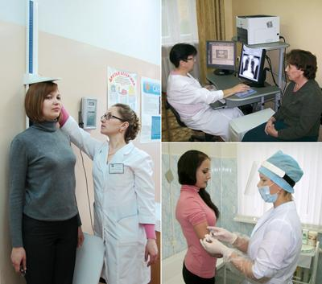
При проведении предварительных осмотров обследуемые лица, поступающие на работу, проходят
анкетирование в целях сбора анамнеза, выявления отягощенной наследственности, жалоб, симптомов, характерных для следующих неинфекционных заболеваний и состояний: стенокардии, перенесенной транзиторной ишемической атаки или острого нарушения мозгового кровообращения, хронической обструктивной болезни легких, заболеваний желудочно-кишечного тракта, дорсопатий; определения факторов риска и других патологических состояний и заболеваний, повышающих вероятность развития хронических неинфекционных заболеваний: курения, риска пагубного потребления алкоголя, риска потребления наркотических средств и психотропных веществ без назначения врача, характера питания, физической активности;
следующие исследования:
расчет на основании антропометрии (измерение роста, массы тела, окружности талии) индекса массы тела, который проходят граждане в возрасте от 18 лет и старше;
общий анализ крови (гемоглобин, цветной показатель, эритроциты, тромбоциты, лейкоциты, лейкоцитарная формула, СОЭ);
клинический анализ мочи (удельный вес, белок, сахар, микроскопия осадка);
электрокардиография в покое, которую проходят граждане в возрасте от 18 лет и старше;
измерение артериального давления на периферических артериях, которое проходят граждане в возрасте от 18 лет и старше;
определение уровня общего холестерина в крови (допускается использование экспресс-метода), которое проходят граждане в возрасте от 18 лет и старше;
исследование уровня глюкозы в крови натощак (допускается использование экспресс-метода), которое проходят граждане в возрасте от 18 лет и старше;

Slide 16
При проведении предварительных осмотров обследуемые лица, поступающие на работу, проходят
определение относительного сердечно-сосудистого риска у граждан в возрасте от 18 до 40 лет включительно. Сердечно-сосудистый риск определяется по шкале сердечно-сосудистого риска SCORE, при этом у граждан, имеющих сердечно-сосудистые заболевания атеросклеротического генеза, сахарный диабет второго типа и хроническое заболевание почек, уровень абсолютного сердечно-сосудистого риска по шкале риска SCORE не определяется и расценивается как очень высокий вне зависимости от показателей шкалы;
определение абсолютного сердечно-сосудистого риска - у граждан в возрасте старше 40 лет;
флюорография или рентгенография легких в двух проекциях (прямая и правая боковая) для граждан в возрасте 18 лет и старше. Флюорография, рентгенография легких не проводится, если гражданину в течение предшествующего календарного года проводилась флюорография, рентгенография (рентгеноскопия) или компьютерная томография органов грудной клетки;
измерение внутриглазного давления при прохождении предварительного осмотра выполняется у граждан в возрасте с 40 лет и старше.
осмотр врача-терапевта, врача-невролога, врача-психиатра и врача-нарколога;
женщины - осмотр врачом - акушером-гинекологом с проведением бактериологического (на флору) и цитологического (на атипичные клетки) исследования, ультразвуковое исследование органов малого таза;
женщины в возрасте старше 40 лет - маммографию обеих молочных желез в двух проекциях. Маммография не проводится, если в течение предшествующих 12 месяцев проводилась маммография или компьютерная томография молочных желез.
Иные исследования и осмотры врачей-специалистов проводятся в случаях, установленных приложением к настоящему Порядку.

Slide 17
Завершающий этап медицинского осмотра
На лицо, поступающее на работу, проходящего предварительный осмотр, в медицинской организации оформляется медицинская карта, в которую вносятся заключения врачей-специалистов, результаты лабораторных и иных исследований, заключение по результатам предварительного осмотра, ведение которой может осуществляться в форме электронного документа.
Предварительный осмотр является завершенным в случае наличия заключений врачей-специалистов и результатов лабораторных и функциональных исследований в объеме, установленном договором между медицинской организацией и работодателем
В случаях затруднения в оценке результатов осмотра лицу, поступающему на работу, в связи с имеющимся у него заболеванием выдается справка о необходимости дополнительного медицинского обследования. Работодателю направляется информация о выдаче такой справки, а лицо, поступающее на работу, считается не прошедшим предварительный осмотр с учетом выявленных заболеваний (состояний) и медицинских противопоказаний к осуществлению отдельных видов работ. Проведение экспертизы профессиональной пригодности проводится в таких случаях лицом, поступающим на работу, самостоятельно в рамках программы государственной гарантии бесплатного оказания гражданам медицинской помощи

Slide 18
По окончании прохождения работником предварительного осмотра медицинской организацией оформляется заключение по его результатам
Заключение подписывается председателем врачебной комиссии с указанием его фамилии и инициалов и заверяется печатью (при наличии) медицинской организации, проводившей медицинский осмотр.
Допускается выдача заключения в форме электронного документа, подписанного усиленной квалифицированной электронной подписью.
Заключение составляется в трех экземплярах, один экземпляр которого не позднее 5 рабочих дней выдается лицу, поступающему на работу, второй экземпляр Заключения приобщается к медицинской карте, оформляемой в медицинской организации, в которой проводился предварительный осмотр, третий - направляется работодателю.

Slide 19

При наличии доступа у медицинской организации в единую государственную информационную систему в сфере здравоохранения заключение в форме электронного документа в соответствии с порядком организации системы документооборота в сфере охраны здоровья в части ведения медицинской документации в форме электронных документов вносится медицинской организацией не позднее 5 рабочих дней в единую государственную информационную систему в сфере здравоохранения.

Slide 20
Порядок проведения периодических осмотров
Частота проведения периодических медицинских осмотров определяется типами вредных и (или) опасных производственных факторов, воздействующих на работника, или видами выполняемых работ. Периодические осмотры проводятся не реже чем в сроки, предусмотренные приложением к настоящему Порядку.
В случае введения в соответствии с Федеральным законом от 21 декабря 1994 г. N 68-ФЗ "О защите населения и территорий от чрезвычайных ситуаций природного и техногенного характера" <6> режима повышенной готовности или режима чрезвычайной ситуации проведение периодических осмотров, указанных в приложении к настоящему Порядку, за исключением пунктов 23 - 27, а также случаев, когда условия труда отнесены к подклассам 3.3 и 3.4 в соответствии с Федеральным законом от 28 декабря 2013 г. N 426-ФЗ "О специальной оценке условий труда" <7>, по решению работодателя может быть отложено, но не более чем на 6 месяцев.

Slide 21
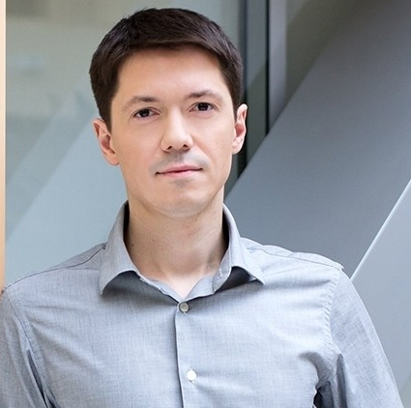
Порядок проведения периодических осмотров
Работники в возрасте до 21 года, занятые на работах с вредными и (или) опасными условиями труда, проходят периодические осмотры ежегодно.
Внеочередные медицинские осмотры (обследования) проводятся на основании выданного работодателем направления на внеочередной медицинский осмотр при наличии медицинских рекомендаций по итогам медицинских осмотров и/или после нетрудоспособности работника.

Slide 22
Порядок проведения периодических осмотров
Периодические медицинские осмотры проходят работники:
занятые на работах с вредными и (или) опасными условиями труда (в том числе на подземных работах), а также на работах, связанных с движением транспорта
организаций пищевой промышленности, общественного питания и торговли, водопроводных сооружений, медицинских организаций и детских учреждений, а также некоторых других работодателей;
выполняющие работы, предусмотренные приложением к Порядку№29н

Slide 23
Списки работников подлежащих медицинскому осмотру
В списке работников, подлежащих периодическим осмотрам, указывается:
наименование профессии (должности) работника согласно штатному расписанию;
наименования вредных производственных факторов, работ в соответствии с приложением к Порядку, а также вредных производственных факторов, установленных в результате специальной оценки условий труда.
Список работников организаций пищевой промышленности, общественного питания и торговли, водопроводных сооружений, медицинских организаций и детских учреждений, а также некоторых других работодателей, которые проходят медицинские осмотры в целях охраны здоровья населения, предупреждения возникновения и распространения заболеваний, разработанный и утвержденный работодателем, не позднее 10 рабочих дней направляется в территориальный орган федерального органа исполнительной власти, уполномоченного на осуществление федерального государственного санитарно-эпидемиологического надзора, по фактическому месту нахождения работодателя.

Slide 24
Списки работников подлежащих медицинскому осмотру
На основании списка работников, подлежащих периодическим осмотрам, составляются поименные списки работников, подлежащих периодическим осмотрам.
Поименные списки составляются и утверждаются работодателем (его уполномоченным представителем) и не позднее чем за 2 месяца до согласованной с медицинской организацией датой начала проведения периодического осмотра и направляются работодателем в указанную медицинскую организацию, если иной срок не установлен договором между работником и работодателем.
Перед проведением периодического осмотра работодатель (его уполномоченный представитель) обязан вручить работнику, направляемому на периодический осмотр, направление на периодический медицинский осмотр.

Slide 25


Медицинская организация в срок не позднее 10 рабочих дней с момента получения от работодателя поименного списка (но не позднее чем за 14 рабочих дней до согласованной с работодателем даты начала проведения периодического осмотра) на основании поименного списка составляет календарный план проведения периодического осмотра (далее - календарный план).
Работодатель не позднее чем за 10 рабочих дней до согласованной с медицинской организацией даты начала проведения периодического осмотра обязан ознакомить работников, подлежащих периодическому осмотру, с календарным планом.

Slide 26

Врачебная комиссия медицинской организации на основании указанных в поименном списке вредных и (или) опасных производственных факторов или работ с учетом результатов ранее проведенных (не позднее одного года) предварительного или периодического осмотра, диспансеризации, иных медицинских осмотров, подтвержденных документами, в том числе полученных с применением электронного обмена между медицинскими организациями, поступающему на работу, определяет необходимость участия в периодических осмотрах соответствующих врачей-специалистов, а также виды и объемы необходимых лабораторных и функциональных исследований.

Slide 27

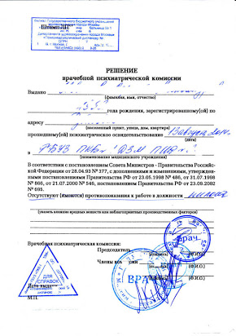
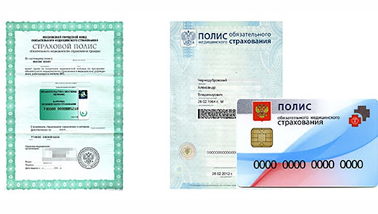
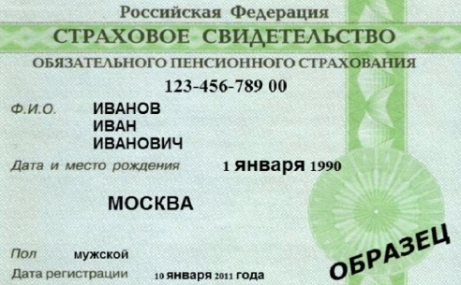
Документы
Для прохождения предварительного осмотра лицо, поступающее на работу, представляет в медицинскую организацию, в которой проводится предварительный осмотр, следующие документы:
направление;
страховое свидетельство обязательного пенсионного страхования, содержащее страховой номер индивидуального лицевого счета, или документ, подтверждающий регистрацию в системе индивидуального (персонифицированного) учета в форме электронного документа или на бумажном носителе;
паспорт (или иной документ, удостоверяющий личность);
решение врачебной комиссии, проводившей обязательное психиатрическое освидетельствование (в случаях, предусмотренных законодательством Российской Федерации )
полис обязательного (добровольного) медицинского страхования.

Slide 28
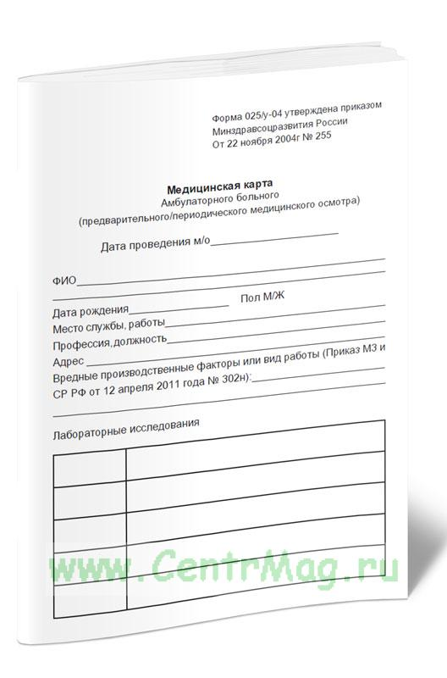

На работника, проходящего периодический осмотр, в медицинской организации оформляются медицинская карта(при отсутствии).
Медицинские организации, проводившие периодические осмотры, предоставляют информацию о результатах указанных осмотров с письменного согласия работника в Фонд социального страхования Российской Федерации по письменному запросу (далее - Фонд социального страхования).

Slide 29
Периодический осмотр является завершенным в случае наличия заключений врачей-специалистов и результатов лабораторных и функциональных исследований в объеме, установленном договором между медицинской организацией и работодателем
В случаях затруднения в оценке результатов осмотра и определении профессиональной пригодности работника в связи с имеющимся у него заболеванием работнику выдается справка о необходимости дополнительного медицинского обследования. Работодателю направляется информация о выдаче такой справки, работник считается не прошедшим периодический осмотр с учетом выявленных заболеваний (состояний) и медицинских противопоказаний к осуществлению отдельных видов работ.
дополнительные обследования не входят в медицинский осмотр и осуществляются в соответствии с законодательством об охране здоровья граждан за счет средств обязательного медицинского страхования.

Slide 30

По окончании прохождения работником периодического осмотра медицинской организацией оформляется Заключение по его результатам
Заключение составляется в пяти экземплярах,
один экземпляр которого не позднее 5 рабочих дней выдается работнику. Второй экземпляр Заключения приобщается к медицинской карте, оформляемой в медицинской организации, в которой проводился периодический осмотр, третий - направляется работодателю, четвертый - в медицинскую организацию, к которой работник прикреплен для медицинского обслуживания, пятый - по письменному запросу в Фонд социального страхования с письменного согласия работника.
При наличии доступа у медицинской организации в единую государственную информационную систему в сфере здравоохранения заключение в форме электронного документа в соответствии с порядком организации системы документооборота в сфере охраны здоровья в части ведения медицинской документации в форме электронных документов , вносится медицинской организацией не позднее 5 рабочих дней в единую государственную информационную систему в сфере здравоохранения.

Slide 31
В случае выявления медицинских противопоказаний к работе работник направляется в медицинскую организацию для проведения экспертизы профессиональной пригодности.
Приказ Минздрава России от 05.05.2016 N 282н "Об утверждении порядка проведения экспертизы профессиональной пригодности и формы медицинского заключения о пригодности или непригодности к выполнению отдельных видов работ" (зарегистрирован Минюстом России от 02.06.2016, регистрационный номер N 42397).
На основании результатов периодического осмотра работнику даются рекомендации по профилактике заболеваний, в том числе профессиональных заболеваний, а при наличии медицинских показаний - по дальнейшему наблюдению, лечению и медицинской реабилитации, которые оформляются в медицинской карте в медицинской организации, в которой проводился медицинский осмотр. Результаты медицинского осмотра могут использоваться работодателем при установлении принадлежности работника к одной из групп риска развития профессиональных заболеваний.

Slide 32
Врачам-специалистам центра профпатологии работник при проведении ему периодического осмотра предъявляет выписку из медицинской карты, в которой отражены заключения врачей-специалистов, результаты лабораторных и иных исследований, заключение по результатам предварительного или периодического осмотра за предыдущие годы работы во вредных и (или) опасных условиях труда.
В год проведения данного осмотра периодический осмотр в другой медицинской организации не проводится.

Slide 33
Медицинские организации, проводившие периодические осмотры, по их окончании:
выдают работнику на руки выписку из медицинской карты, в которой отражаются заключения врачей-специалистов, результаты лабораторных и иных исследований, заключение по результатам периодического осмотра, а также рекомендации по профилактике заболеваний, в том числе профессиональных заболеваний, а при наличии медицинских показаний - по дальнейшему наблюдению, лечению и медицинской реабилитации;
Медицинские организации обобщают и анализируют результаты периодических осмотров работников, занятых на работах с вредными и (или) опасными условиями труда, на территории данного субъекта Российской Федерации и не позднее 15 февраля года, следующего за отчетным, направляют обобщенные сведения в соответствующий орган государственной власти субъекта Российской Федерации в сфере охраны здоровья. Орган государственной власти субъекта Российской Федерации в сфере охраны здоровья направляет обобщенные сведения в Центр профпатологии Министерства здравоохранения Российской Федерации.
Центр профпатологии Министерства здравоохранения Российской Федерации не позднее 1 апреля года, следующего за отчетным, представляет сведения о проведении периодических осмотров работников, занятых на работах с вредными и (или) опасными условиями труда, в Министерство здравоохранения Российской Федерации.

Slide 34

Спасибо за внимание!

